Slide 1
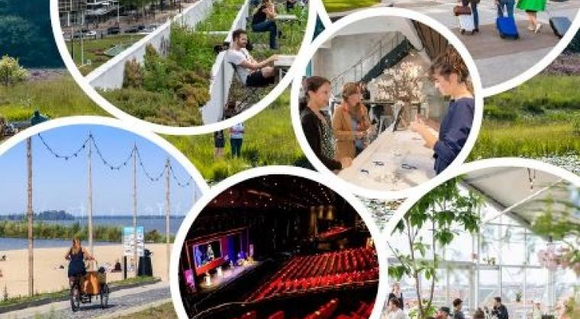
Inrichting van een gebied
LJ1-P4 - les 1 (deel 2) vrijetijd en recreatie in de stad

Slide 2
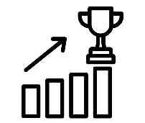
Les 2 – vrijetijdsgedrag en recreatie in de stad
Begrippen
recreatie
vrijetijdsgedrag
piramide van Maslow
piramide van leisure
maatschappij
sociale cultuur
sociale structuur
Specialisatie Vrijetijd
IBS Toetsing
Kennistoets
Verantwoording
Presentatie
Week 1 | Week 2 | Week 3 | Week 4 | Week 5 | Week 6 | Week 7 | Week 8 | Week 9 | Week 10

Slide 3
Vandaag (deel 2)
We gaan het hebben over piramides
Leisure in en om de stad
Opdracht persona 2
Opdracht city leisure

Slide 4
Leerdoelen - les 2 – vrijetijd en recreatie in de stad
Aan het einde van de les:
Weet je wat de piramide van Maslow is.
Kan je de piramide van Maslow uitleggen in relatie tot vrije tijd.
Weet je wat de piramide van leisure (vrijetijdservaring) is.
Kan je de piramide van vrijetijdservaring toelichten.
Je kan het belang van recreatie in de stad uitleggen en voorbeelden geven op stad en wijkniveau.
Je kan recreatie in de stad toelichten op basis van geografische kenmerken.

Slide 5
Wat betekenen deze begrippen ook alweer?
Leisure – begrip
Vrije tijd – begrip
Recreatie – begrip
Sociale cultuur
Sociale structuur

Slide 6
Persona weet je nog?

Slide 7
Persona 2.0.
We maken de Persona 2.0 van je ideale bezoeker.
Neem de info mee uit je IBS:
Je brainstorm volgens flower association, je onderzoek naar het gebied, eventuele schaaltekening.
Welke doelgroep wil je aantrekken?
(en waarom?)

Slide 8
Persona 2.0 : maak je ideale bezoeker!
Neem deze factoren mee:
Levensdoelen
Opleidingsniveau
Leeftijd
Veel voorkomende pijnen/zorgen
Interesses
Hoe ze hun vrije tijd doorbrengen
Waar ze uithangen op het internet (socials)
Locatie
Inkomensniveau

Slide 9
Piramide 1

Slide 10
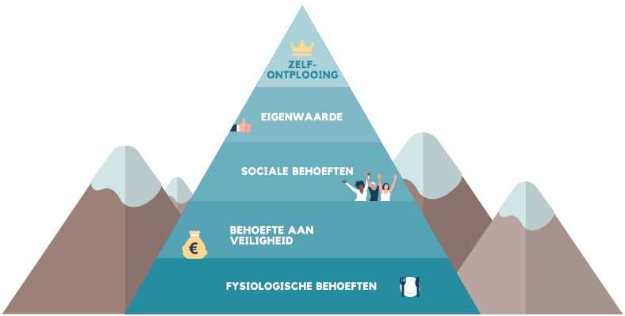
Piramide van Maslow
Is ontwikkeld door psycholoog Abraham Maslow.
Gaat over behoefte en motivatie van mensen; wat heb je nodig, wat wil je?
Wat motiveert mensen, wat is hun drijfveer om zo goed mogelijk te leven of hun werk goed te doen?
Op wat voor manier kunnen zij gestimuleerd worden om nog beter te presteren?
De onderste behoeftecategorie van de piramide van Maslow is het fundament van de piramide.
Van hieruit start het menselijk behoeftepatroon. Deze primaire basisbehoeften gelden voor iedereen.
Hoe hoger men in de piramide van Maslow opklimt, hoe moeilijker het wordt om deze behoeften te bevredigen.

Slide 11
Piramide van Maslow
(59) Wie was Maslow? - YouTube

Slide 12
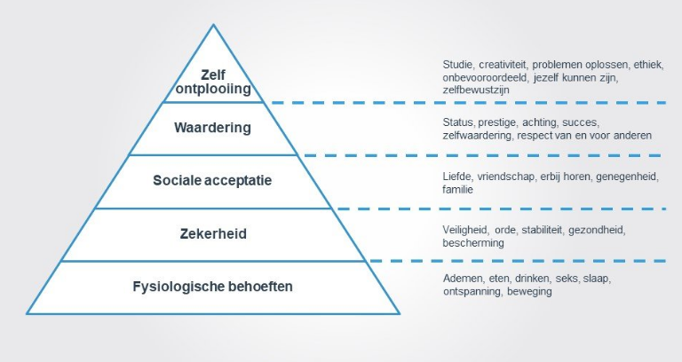
piramide van Maslow

Slide 13
piramide van Maslow
Fysiologische behoefte
Het gaat hier om basis overlevingsbehoeften van de mens, zoals eten, drinken en slaap.
Zonder bevrediging van de primaire behoefte, functioneren mensen niet goed en kunnen ze ziek worden.
Behoefte aan veiligheid
Elk mens is op zoek naar veiligheid, geborgenheid en stabiliteit. Ook de veiligheid van
een eigen huis valt onder deze behoeftecategorie.
Sociale behoefte
Mensen willen bij een groep horen. Vriendschap, acceptatie, het zorgen voor anderen en intimiteit zijn daarbij van belang.
Eigenwaarde
Zelfrespect is hierbij van cruciaal belang. Pas daarna heeft men behoefte aan waardering, erkenning
en respect van anderen, voor hetgeen men doet.
Zelfontplooiing
Het ontwikkeling van bepaalde kwaliteiten. Door het volgen van een opleiding of door het uitvoeren van een hobby.
Maar ook de waardering voor het uitvoeren van vrijwilligerswerk
En dan…?
De mens heeft altijd de drang om zich verder te ontwikkelen en nieuwe behoeften na te jagen
en zichzelf te verbeteren in de dingen waar hij goed in is.

Slide 14
piramide van Maslow
Gaat over behoefte van mensen.
Maslow gaat er vanuit dat een nieuw niveau pas bereikt kan worden, wanneer het voorafgaande niveau bevredigd is.
Het is volgens Maslow niet mogelijk om een niveau over te slaan.
Je kan altijd weer terug vallen naar een ander niveau.
In extreme situaties zoals een oorlog.
In meer normale levenssituatie door dat je gaat verhuizen naar een andere stad.

Slide 15
Piramide 2

Slide 16
Waarom leren we dit?
Hoewel de piramide van oorsprong een sociologische theorie vormt, kan deze ook worden toegepast op economische gebied. De behoeften van een doelgroep kunnen inschatten is handig voor bijvoorbeeld marketeers/ mensen die hun doelgroep willen bereiken.

Slide 17
Pure leisure
Volledige keuzevrijheid
Pure leisure
vrijetijdsactiviteiten
niet-werkactiviteiten
Mate van keuzevrijheid
Mate van intrinsieke motivatie
figuur: Piramide van vrijetijdservaringen

Slide 18
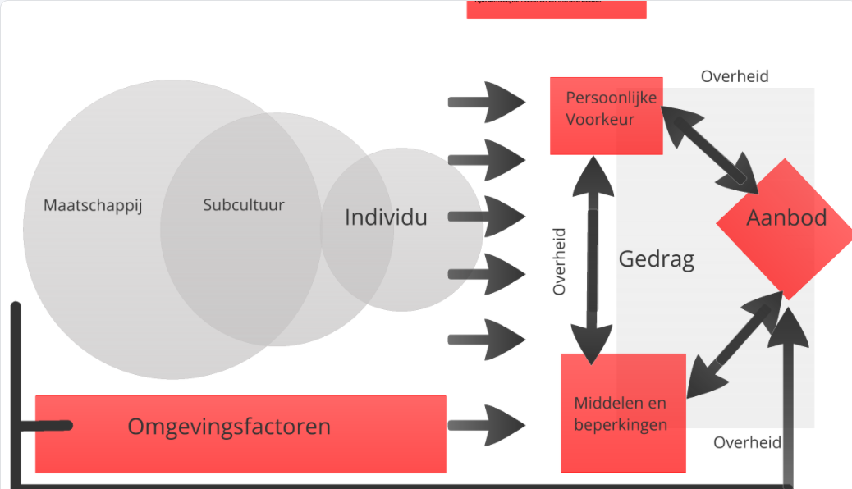
Waarom doen we wat we doen?

Slide 19
Leisure in de stad Waarom is een stad op een bepaalde manier opgebouwd? Of is daar geen reden voor?

Slide 20
Er zit een visie achter!
Stadskern: verzamelplaats voor vrijetijdsvoorzieningen
Musea
Bioscopen
Schouwburgen
(Horeca)
Stadsrand: sportieve, recreatieve en sociaal-culturele voorzieningen
Buiten de stad: nieuwe functie industriegebieden
(Groen binnen en buiten de stad)

Slide 21
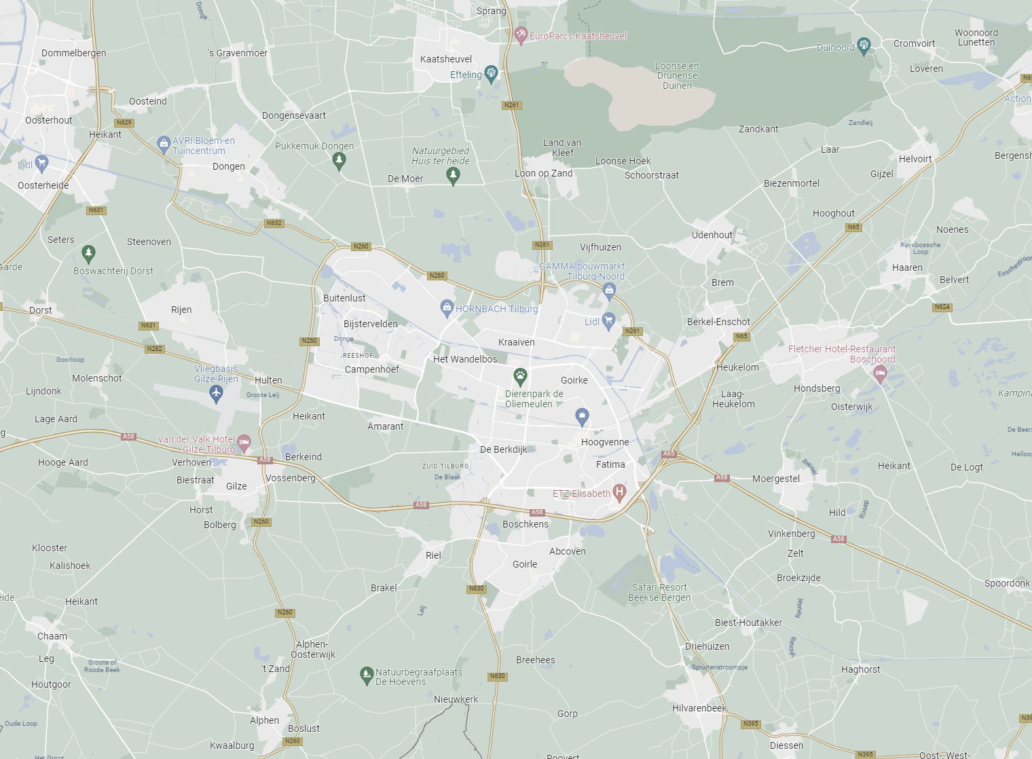

Slide 22
Leisure in de stad
Stadskern: verzamelplaats voor vrijetijdsvoorzieningen
Musea
Bioscopen
Schouwburgen
Horeca
Stadsrand: sportieve, recreatieve en sociaal-culturele voorzieningen
Buiten de stad: nieuwe functie industriegebieden
(Groen binnen en buiten de stad)

Slide 23
Stadsvernieuwing en Gentrification
(59) Wat is stadsvernieuwing & gentrification? #donderdagbegrippendag - YouTube

Slide 24
Gentrification
Is Gentrification positief of negatief?

Slide 25
Leisure in de stad
Jaren ‘80: verval binnensteden, trek naar rand van de stad
Heden: re-urbanisatie, (her)ontdekken van de binnenstad
Oa. Gentrification: opknappen oude stadswijken (gewilde plekken)

Slide 26
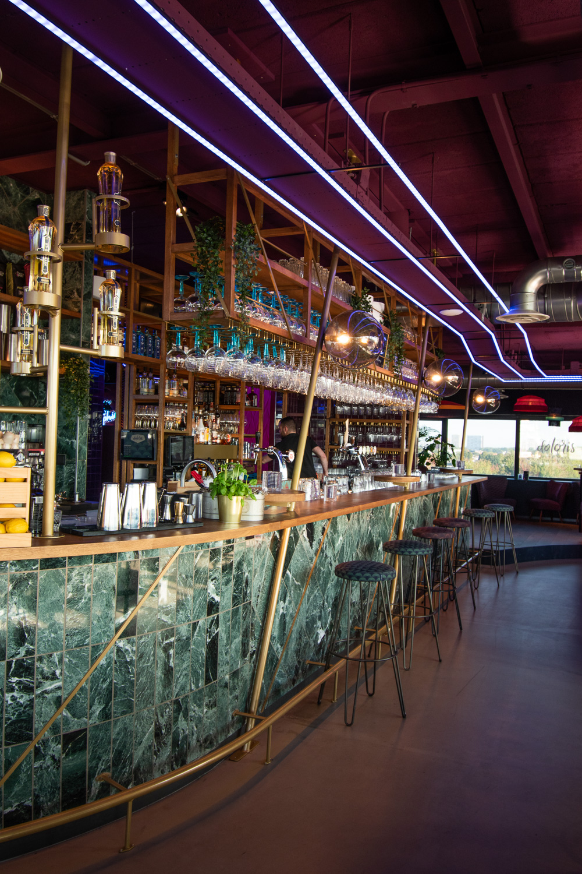
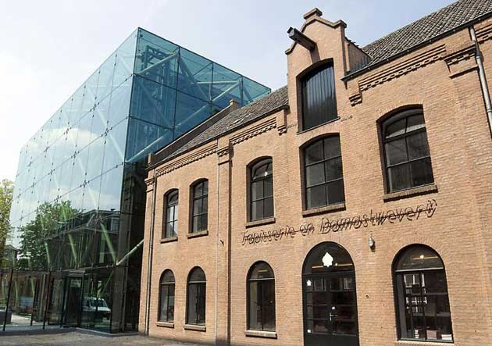
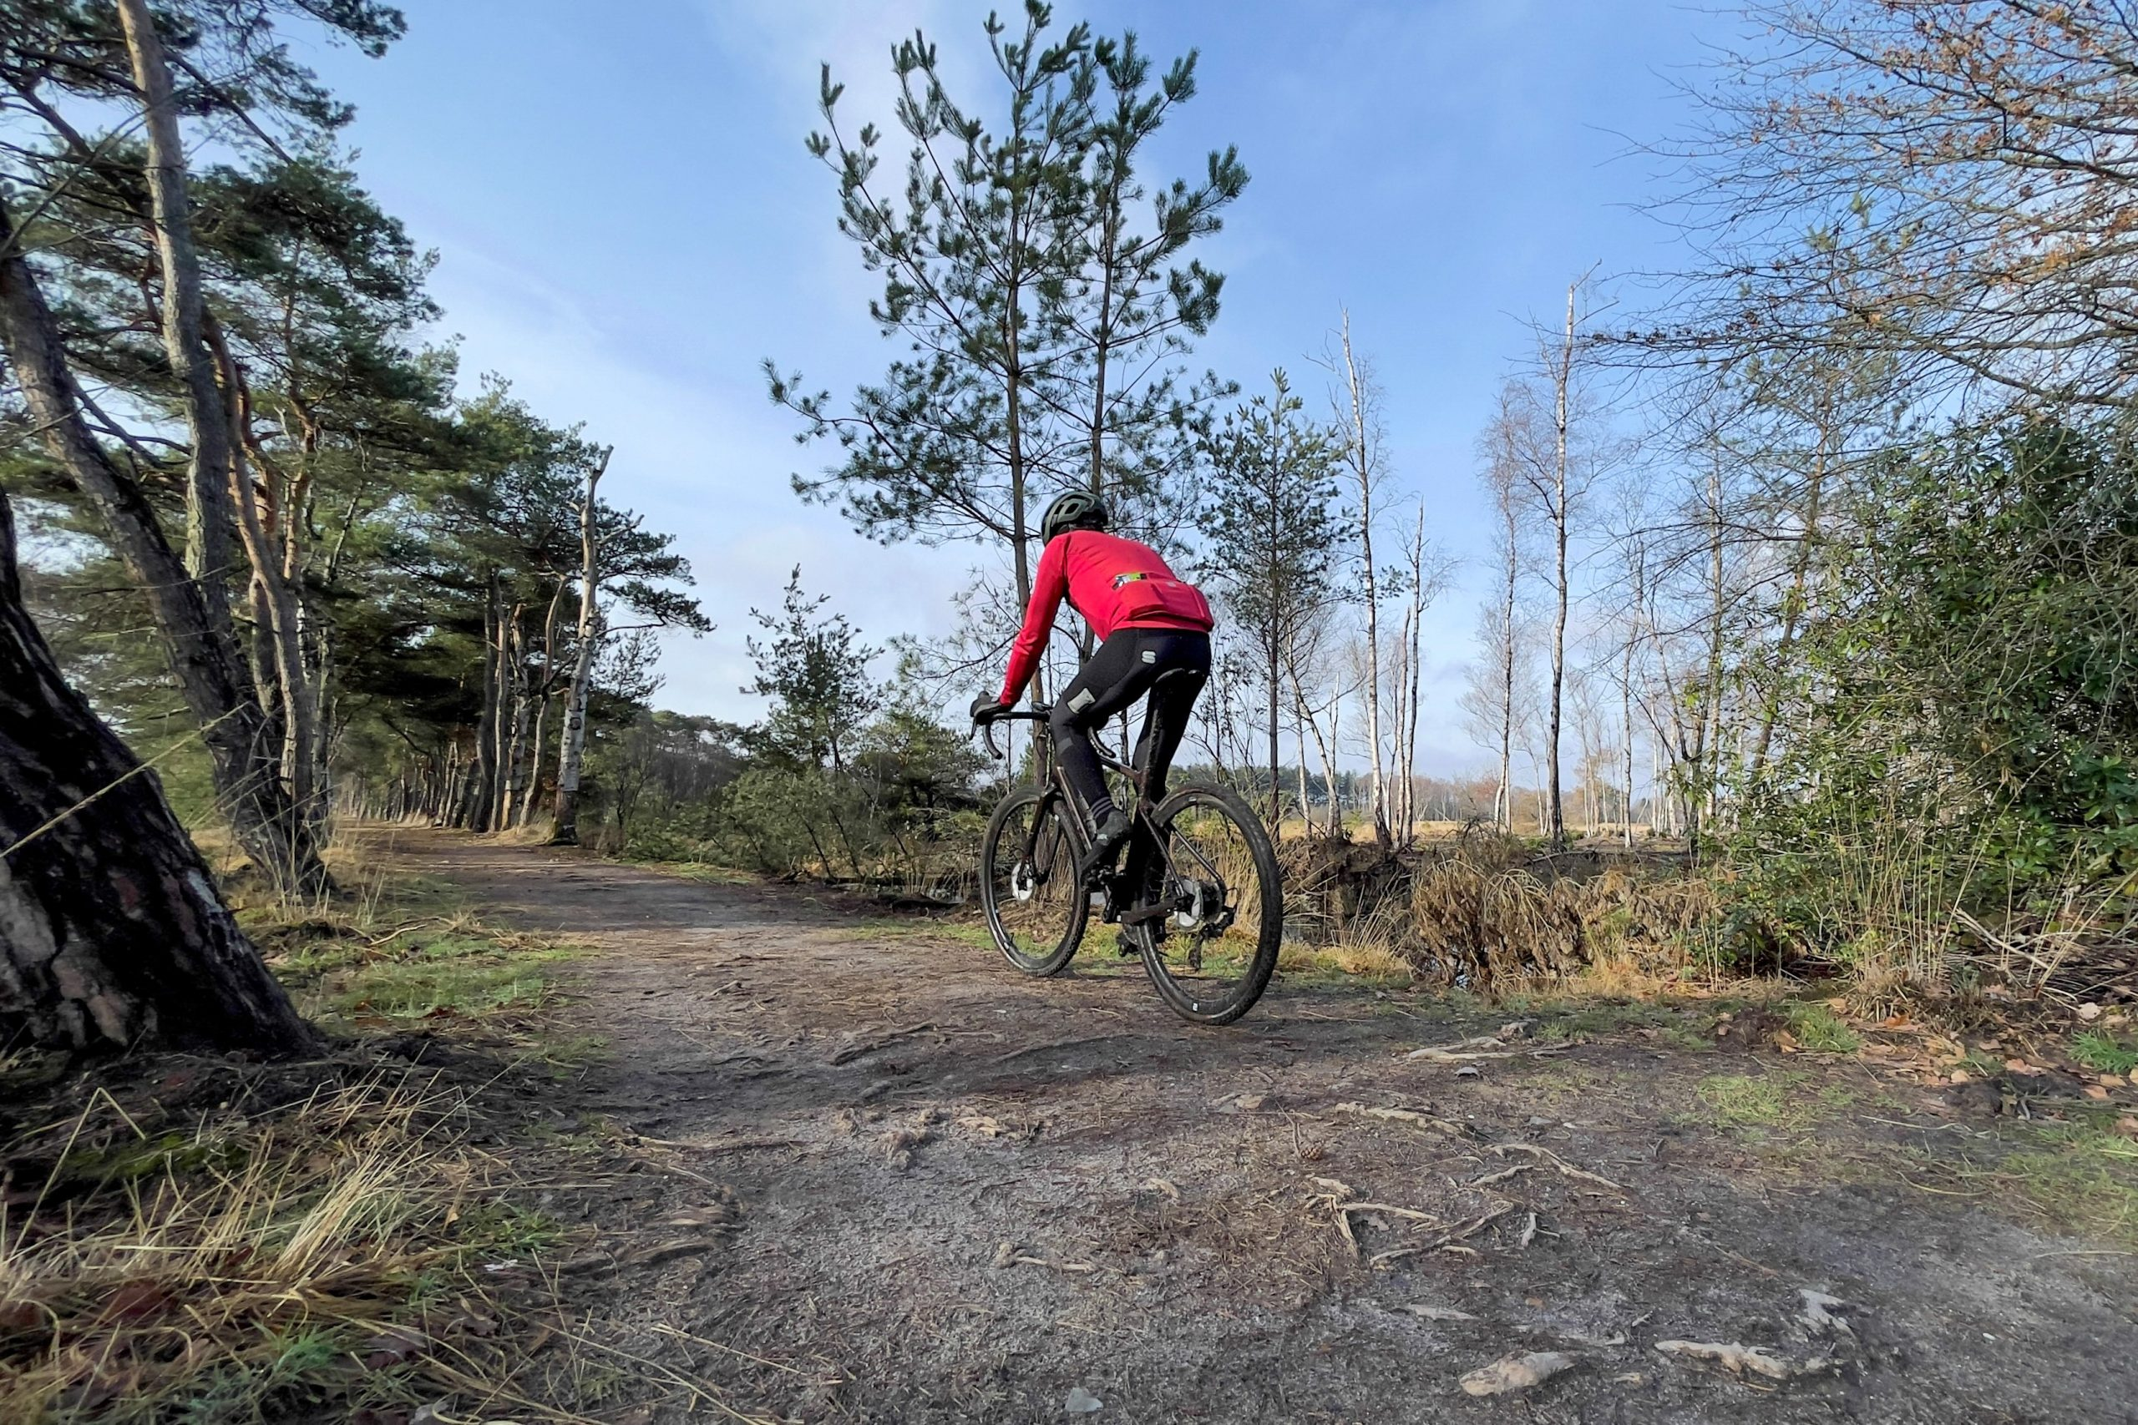
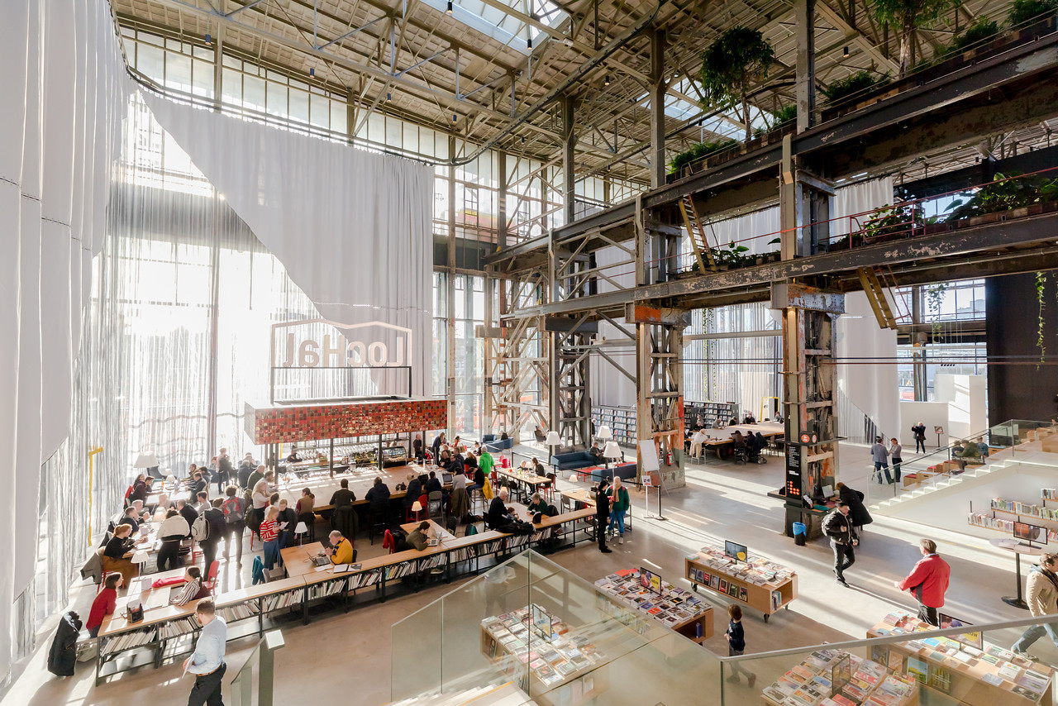
Leisure in Tilburg
textielmuseum
Lochal
Doloris meta maze
fietsen rondom de stad

Slide 27
Is leisure groot of klein?

Slide 28
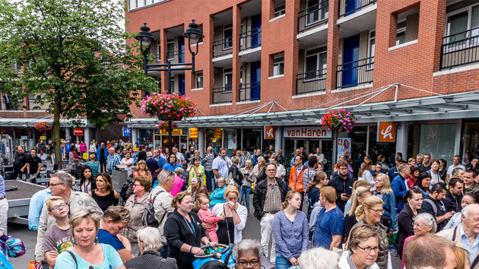
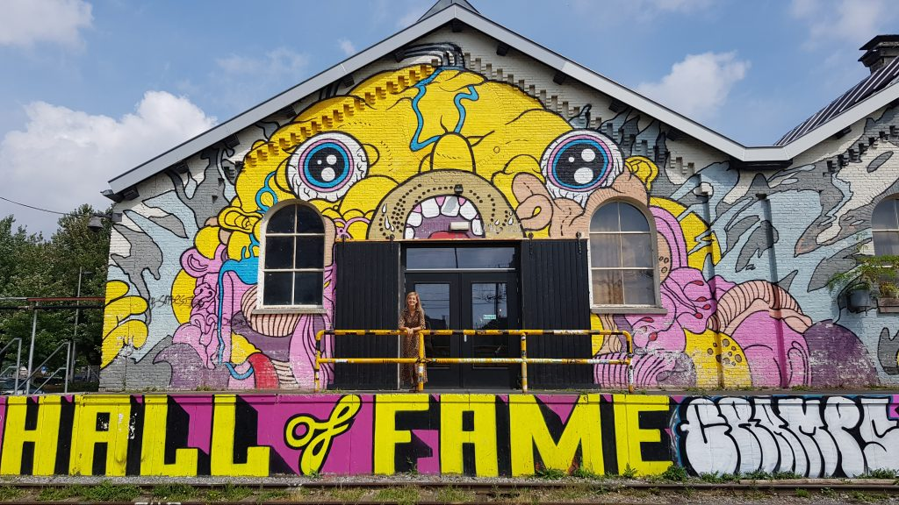
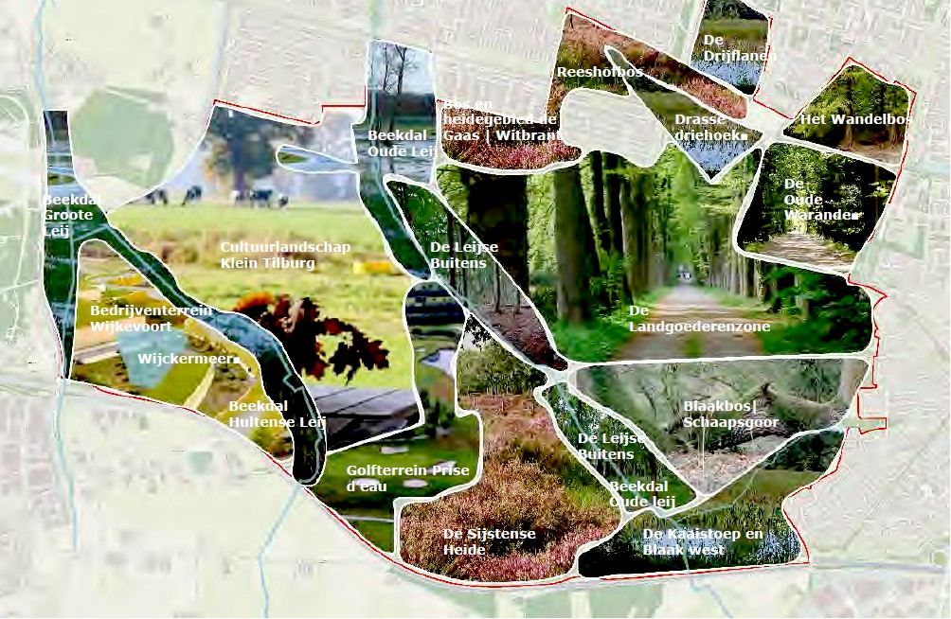
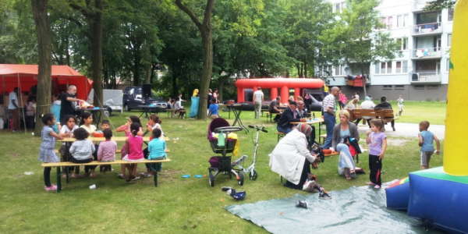
Vrijetijdbesteding in Tilburgse wijken
Winkelcentrum Heyhoef, jubileumfeest
Hall of Fame, o.a. skatehal
fietsen om de stad
Buurtfeest, wijk Stokhasselt
Stadsbos 013

Slide 29
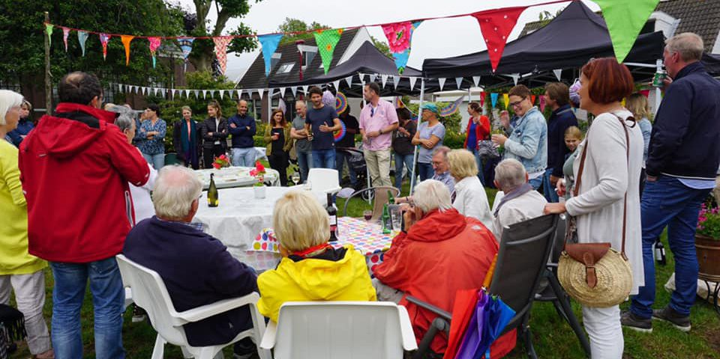
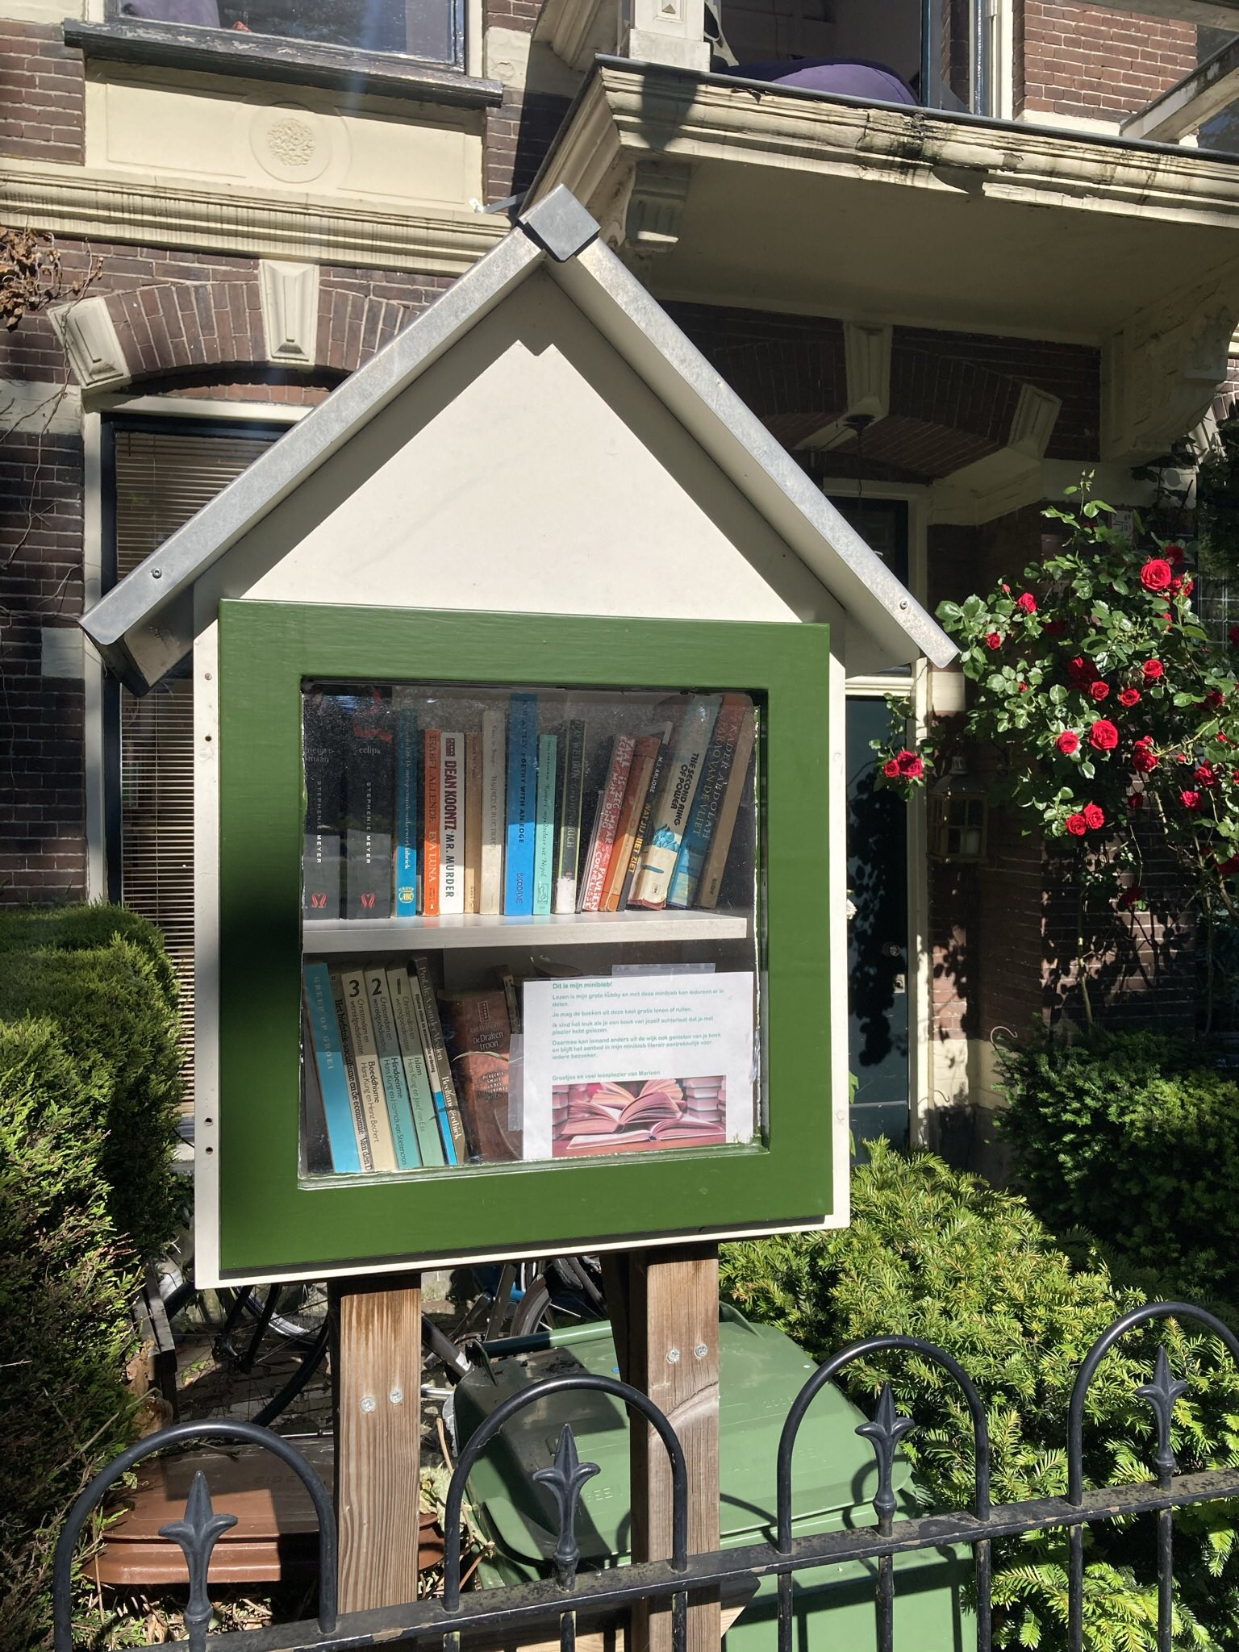
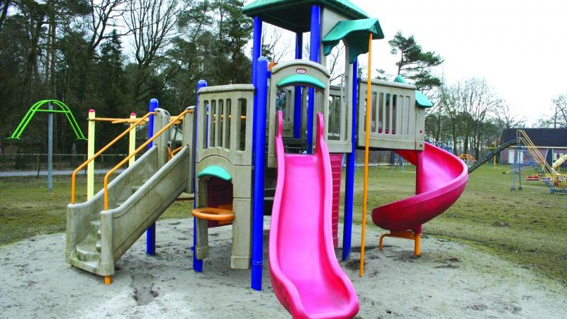
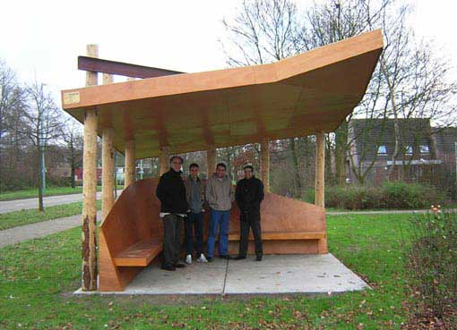
Vrijetijdsbesteding op wijkniveau

Slide 30
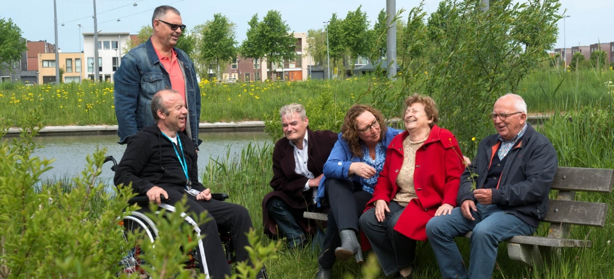
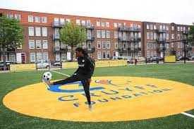
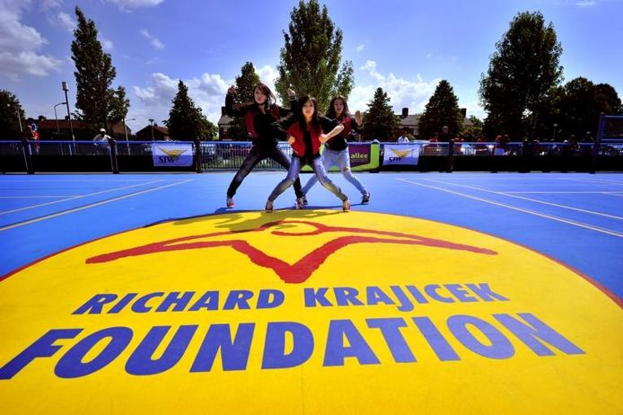
Vrijetijdsbesteding op wijkniveau

Slide 31
Opdracht! Klik:
LINK Microsoft Whiteboard

Slide 32
Analyseer VT in de stad: opdracht 1
Welke doelgroepen ondernemen vrijetijdsactiviteiten in de stad?
LINK Microsoft Whiteboard

Slide 33
Analyseer VT in de stad: opdracht 2
Welke soorten vrijetijdsactiviteiten kan je onderscheiden?
LINK Microsoft Whiteboard

Slide 34
Analyseer VT in de stad: opdracht 3
Welke unieke vrijetijdsactiviteiten zijn er in Tilburg?

Slide 35
Analyseer VT in de stad: opdracht 3
Welke unieke vrijetijdsactiviteiten zijn er in andere steden? Je krijgt 10 minuten de tijd om dit op te zoeken en te presenteren aan de rest van de klas
Groep 1: Groningen
Groep 2: Maastricht
Groep 3: Berlijn
Groep 4: Brussel
Groep 5: Parijs
Groep 6: Berlijn

Slide 36
Hoe pak je dit aan?
Tripadvisor
Yelp
Dagjeuit
Google Maps + zoekwoord > gebied doorzoeken
Lonely Planet
ANWB
Google
……
Houd rekening met de cultuur van de regio/het land en de verschillende lagen van de stad.

Slide 37
The end
Tot na de mei vakantie!

